Slide 1
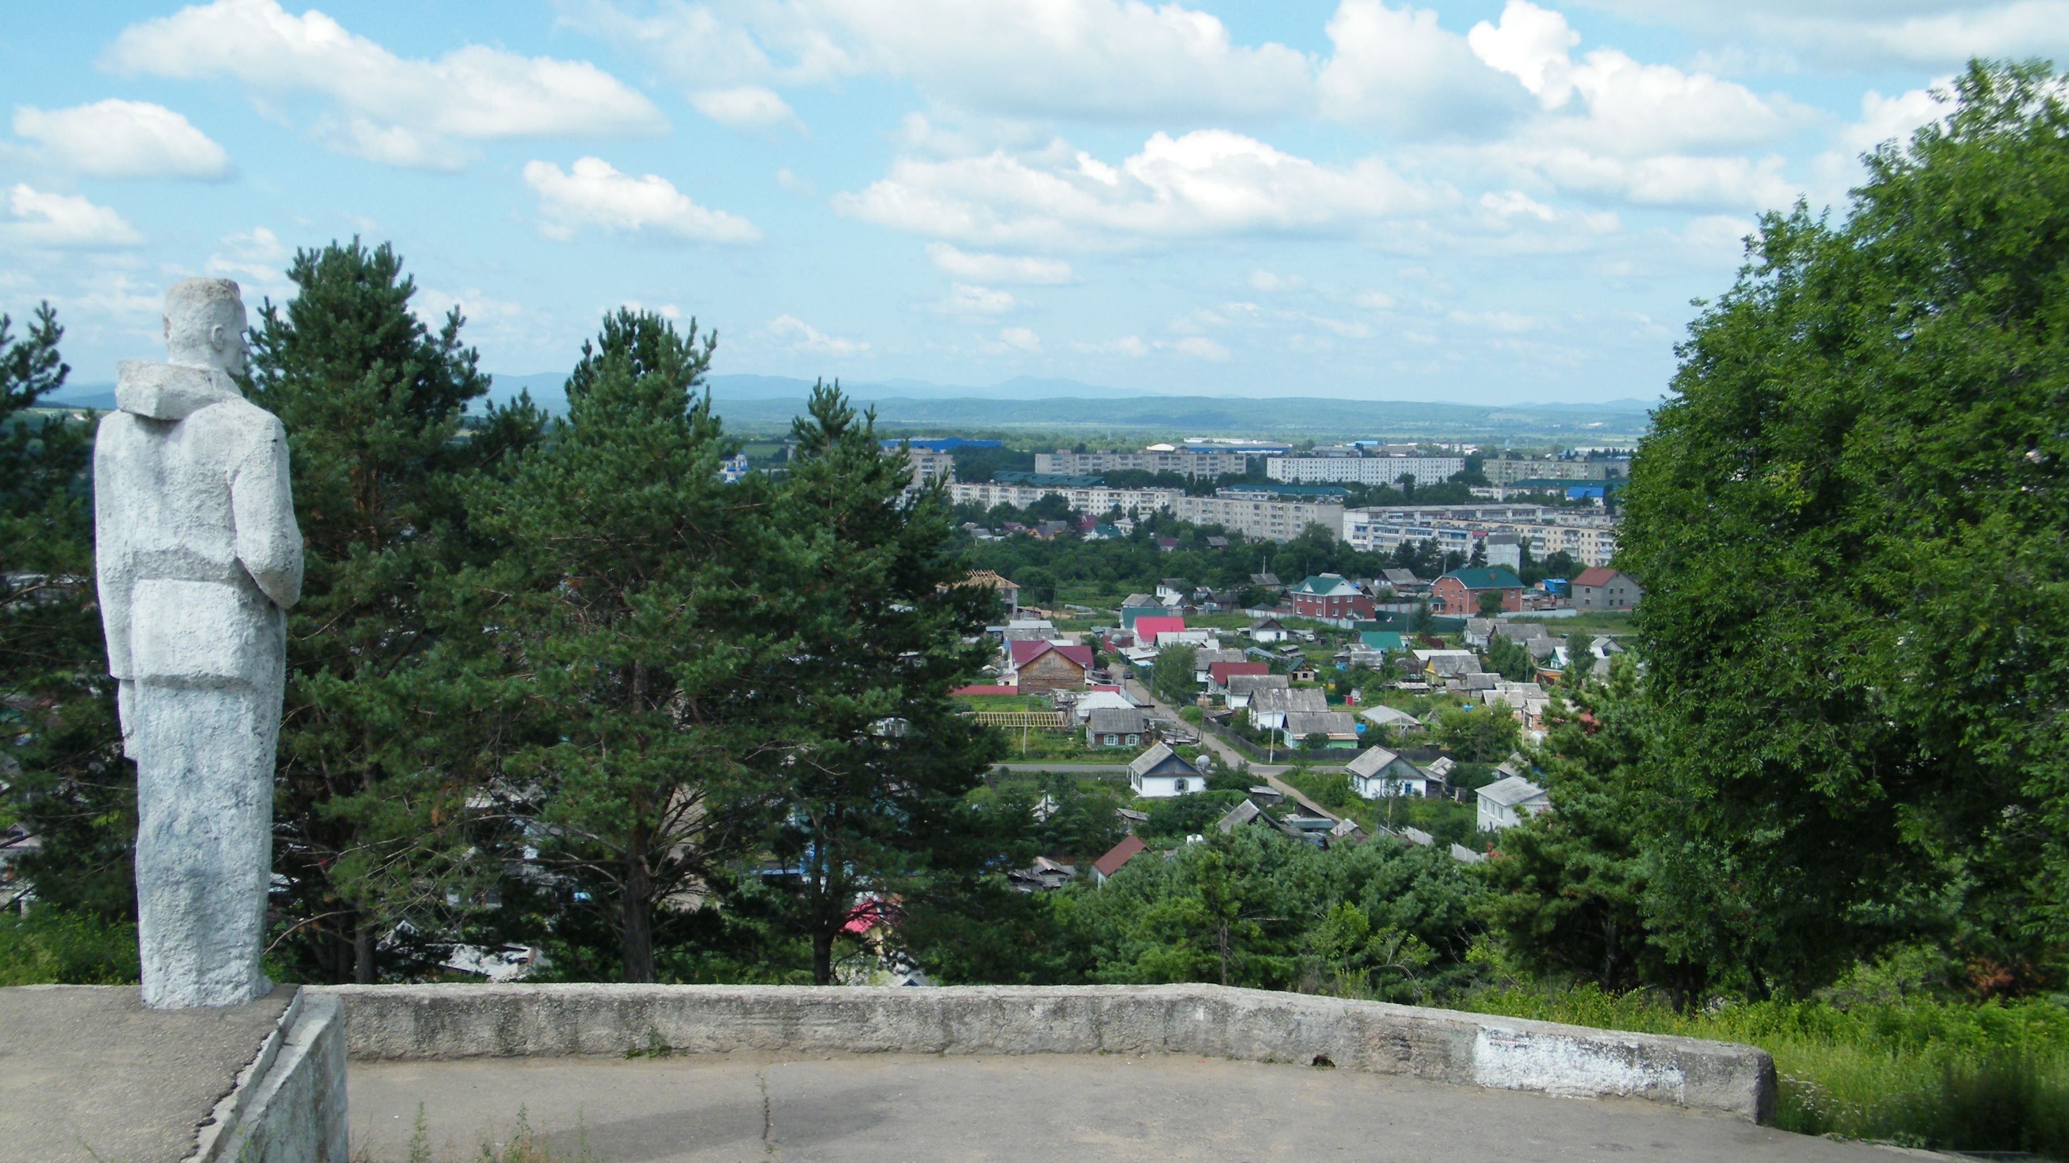
Инструкция Предоставление земельных участков, находящихся в ведении или собственности Арсеньевского городского округа, гражданам для индивидуального жилищного строительства, ведения личного подсобного хозяйства в границах Арсеньевского городского округа, садоводства, а также гражданам и крестьянским (фермерским) хозяйством для осуществления крестьянским (фермерским) хозяйством его деятельности
АДМИНИСТРАЦИЯ АРСЕНЬЕВСКОГО ГОРОДСКОГО ОКРУГА
УПРАВЛЕНИЕ ИМУЩЕСТВЕННЫХ ОТНОШЕНИЙ
Управление имущественных отношений администрации Арсеньевского городского округа

Slide 2
ШАГ 1 Ознакомление с перечнем документов,
В случае, если на момент поступления в Управление заявления о предварительном согласовании предоставления земельного участка на рассмотрении находится представленная ранее другим лицом схема расположения земельного участка на кадастровом плане территории и местоположение земельных участков, образование которых предусмотрено этими схемами, частично или полностью совпадает, Управление принимает решение о приостановлении рассмотрения поданного позднее заявления о предварительном согласовании предоставления земельного участка до принятия решения о предварительном согласовании предоставления земельного участка либо до принятия решения об отказе в предварительном согласовании предоставления земельного участка и направляет такое решение заявителю в течение 5 рабочих дней, с момента поступления поданного позднее заявления.
Управление принимает решение в форме уведомления об отказе в предоставлении земельного участка без проведения аукциона лицу, обратившемуся с заявлением о предоставлении земельного участка и принятие решения о проведении аукциона по продаже земельного участка или аукциона на право заключения договора аренды земельного участка для целей, указанных в заявлении о предоставлении земельного участка, - 7 дней со дня поступления первого встречного заявления о намерении иных граждан участвовать в аукционе.
Управление принимает решение в форме уведомления об отказе в предварительном согласовании предоставления земельного участка лицу, обратившемуся с заявлением о предварительном согласовании предоставления земельного участка, принятие решения о формировании земельного участка для предоставления посредством проведения аукциона - 7 дней со дня поступления первого встречного заявления о намерении иных граждан участвовать в аукционе.
Общий срок предоставления муниципальной услуги не должен превышать 90 дней с момента поступления заявления в уполномоченный орган.
необходимых для предоставления муниципальной услуги, которые заявитель должен представить самостоятельно:
на официальном сайте администрации Арсеньевского городского округа http://ars.town/ в разделе «Реестр муниципальных услуг».
в Арсеньевском отделении г. Арсеньев краевого ГАУ Приморского края "МФЦ":
Приморский край, г. Арсеньев, ул. Октябрьская, 28/2;
справочный телефон: 8 (423) 201-01-56
ШАГ 2 Сбор пакета документов:
1) заявление о предварительном согласовании предоставления земельного участка;
2) заявление о предоставлении земельного участка;
3) заявление о намерении учувствовать в аукционе;
4) документ, удостоверяющий личность заявителя (представителя заявителя);
5) документ, подтверждающий полномочия представителя заявителя (в случае обращения представителя заявителя);
6) схема расположения земельного участка в случае, если испрашиваемый земельный участок предстоит образовать и отсутствует проект межевания территории, в границах которой предстоит образовать такой земельный участок;
7) решение о предварительном согласовании предоставления земельного участка, если такое решение принято иным уполномоченным органом;
ШАГ 3 Подача документов и получение услуги:
ШАГ 5 Принятие решения:
Управление имущественных отношений администрации Арсеньевского городского округа: г. Арсеньев, ул. Ленинская, 8;
Арсеньевское отделение г. Арсеньев краевого ГАУ Приморского края "МФЦ"
Управление имущественных отношений администрации Арсеньевского городского округа по истечении срока рассмотрения заявления принимает :
- решение в форме постановления Управления о предварительном согласовании предоставления земельного участка (при условии, что испрашиваемый земельный участок предстоит образовать или его границы подлежат уточнению);
- договор аренды земельного участка;
- договор купли-продажи земельного участка;
- решение в форме уведомления об отказе в предварительном согласовании предоставления земельного участка лицу, обратившемуся с заявлением о предварительном согласовании предоставления земельного участка;
- решение об отказе в предоставлении земельного участка;
- отказ в предоставлении земельного участка без проведения аукциона.
ШАГ 4 Рассмотрение документов:
Управление принимает решение об отказе в предварительном согласовании предоставления земельного участка или об отказе в предоставлении земельного участка – в течение 30 дней с даты поступления заявления о предварительном согласовании предоставления земельного участка или заявления о предоставлении земельного участка в уполномоченный орган.
Управление принимает решение о предварительном согласовании предоставления земельного участка – в течение 30 дней с момента истечения тридцати дней со дня опубликования извещения при отсутствии заявлений иных граждан о намерении участвовать в аукционе.
Подготовка и подписание Управлением и направление договора купли-продажи или договора аренды земельного участка, заявителю - 30 дней с момента истечения тридцати дней со дня опубликования извещения заявления при отсутствии заявлений иных граждан о намерении участвовать в аукционе.

